Slide 1
«ИЗВЕСТНЫХ ЖЕНЩИН ИМЕНА»
 |  |  |  |  |  |  | 6.
1. | 4. |  | 5.
 |  |  |  |  |  |  |  |  |  | 7.
 |  |  | 2.
 |  |  |  | 3.

Slide 2
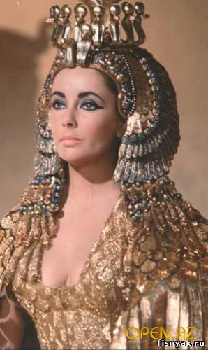
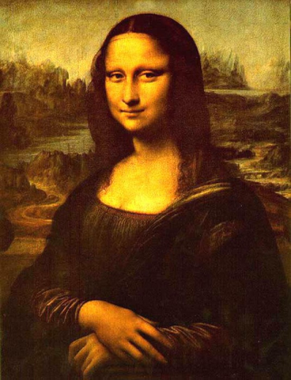
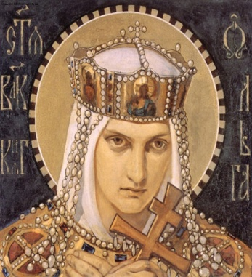
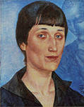
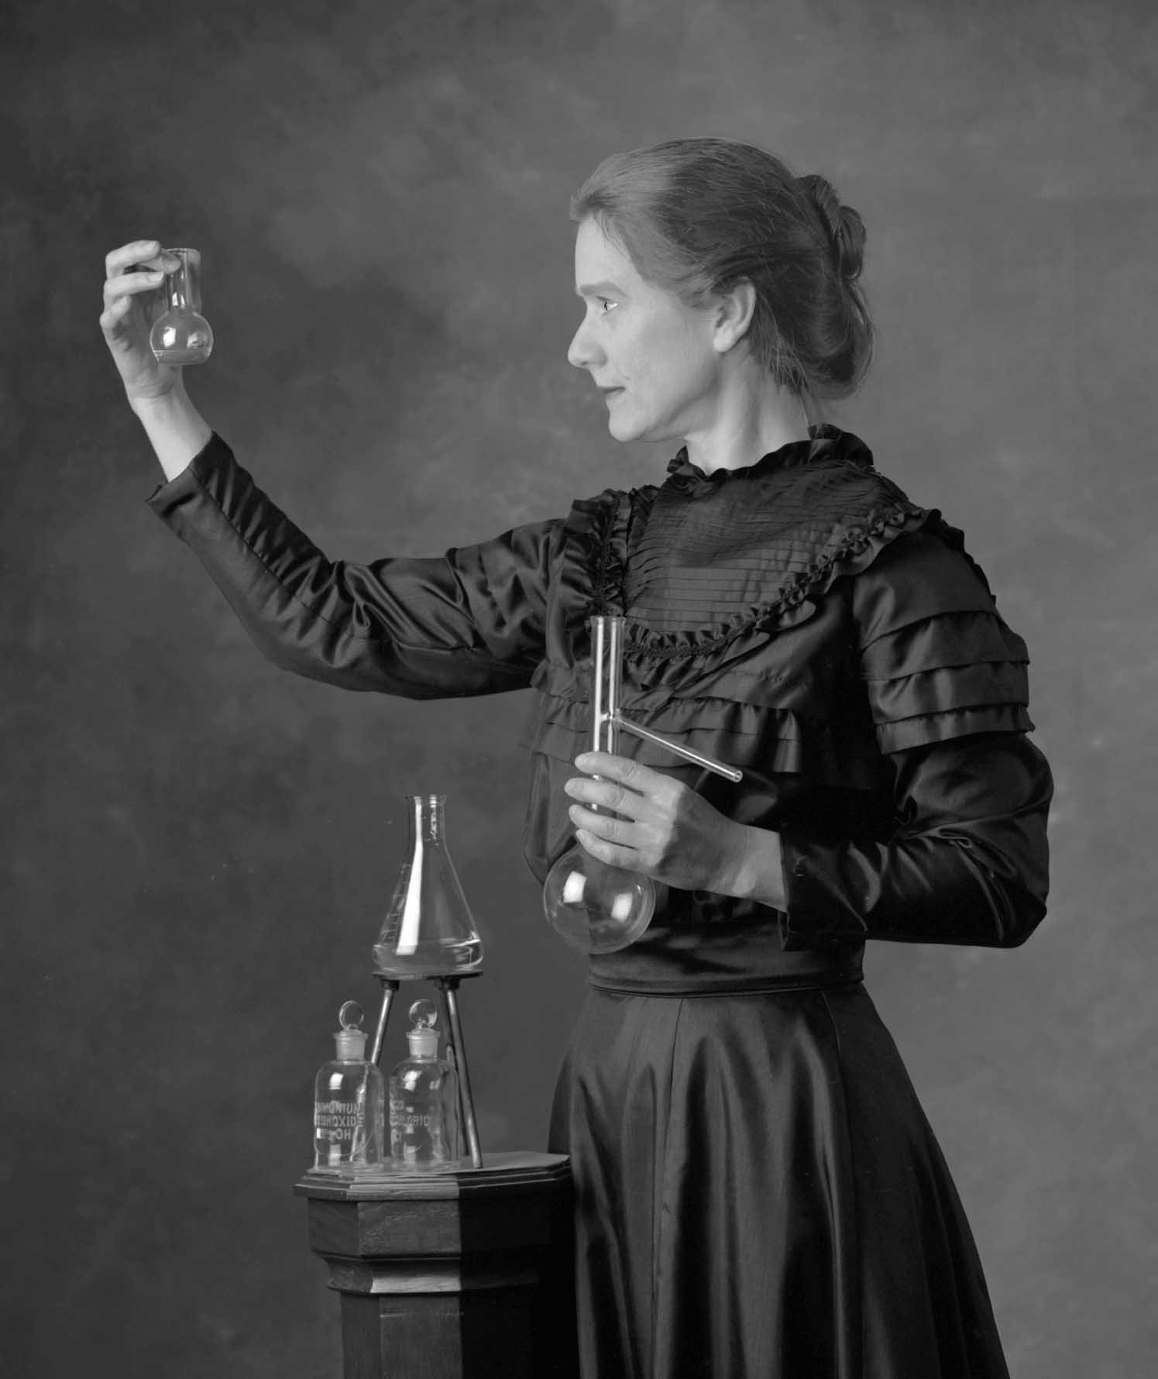
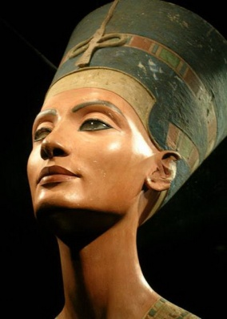
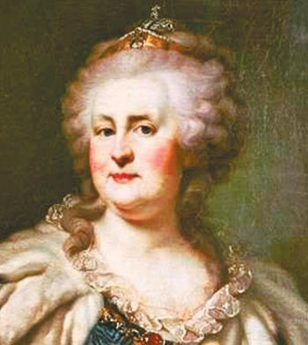
«ИЗВЕСТНЫХ ЖЕНЩИН ИМЕНА»
По горизонтали:
По вертикали:
1.
 | 2.
3.
4. | 5.
6. | 7.

Slide 3
«ИЗВЕСТНЫХ ЖЕНЩИН ИМЕНА»
 |  |  |  |  |  |  | 6. К
 |  |  |  |  |  |  | Ю
1. К | 4. Л | Е | 5. О | П | А | Т | Р | А
 | И |  | Л |  |  |  | И
 | З |  | Ь |  |  |  |  |  |  | 7. Е
 | А |  | Г |  |  |  |  |  |  | К
 |  |  | 2. А | Х | М | А | Т | О | В | А
 |  |  |  |  |  |  |  |  |  | Т
 |  |  |  |  |  |  |  |  |  | Е
 |  |  |  |  |  |  |  |  |  | Р
 |  |  |  | 3. Н | Е | Ф | Е | Р | Т | И | Т | И
 |  |  |  |  |  |  |  |  |  | Н
 |  |  |  |  |  |  |  |  |  | А

